Slide 1
微生物的分离
朝阳区线上课堂·高三年级生物
北京市陈经纶中学 孟凡超

Slide 2
如何对不同的微生物进行分离、纯化？
如果已知所需菌种的菌落特征，可直接用平板划线法或稀释涂布平板法达到分离纯化目的
如果不知道所需菌种的菌落特征呢？

Slide 3
一、基础知识梳理
1.土壤中分解尿素的细菌的分离与计数
(1)分离原理：土壤中的细菌之所以能分解尿素，是因为它们能合成_____，这种物质在把尿素分解成无机物的过程中起到_____作用。
(2)统计菌落数目：统计样品中的活菌一般用_____________法。
(3)实验流程：土壤取样→___________→微生物的培养与观察→细菌的____。
2.分解纤维素的微生物的分离
(1)纤维素酶 ①组成：纤维素酶是一种_______，一般认为它至少包括三种组分，即_______________________。
②作用
纤维素——→_________————→_______
脲酶
催化
稀释涂布平板
样品的稀释
计数
复合酶
C₁酶、C_{X}酶和葡萄糖苷酶
C₁酶
葡萄糖苷酶
纤维二糖
葡萄糖
C_{X}酶
答案

Slide 4
(2)纤维素分解菌的筛选
①原理
纤维素分解菌
↓
→___________———→红色消失，出现_______
②筛选方法：_______染色法，即通过是否产生_______来筛选纤维素分解菌。
③培养基：以_______为唯一碳源的选择培养基。
刚果红
红色复合物
纤维素酶
透明圈
纤维素
刚果红
透明圈
纤维素
答案

Slide 5
④实验流程
土壤取样：富含_______的环境
↓
选择培养：用___________培养，以增加纤维素分解菌的浓度
↓
_________：制备系列稀释液
↓
涂布平板：将样品涂布到鉴别纤维素分解菌的培养基上
↓
挑选产生_______的菌落
纤维素
选择培养基
梯度稀释
透明圈
答案

Slide 6
二、诊断与思考
1.判断下列说法的正误
(1)选择培养基可以鉴定某种微生物的种类( )
(2)从物理性状的角度看，选择培养基多属于固体培养基( )
(3)对细菌进行计数只能采用稀释涂布平板法，而不能用平板划线法( )
(4)筛选能分解尿素的细菌所利用的培养基中，尿素是唯一的氮源( )
(5)分解尿素的细菌在分解尿素时，可以将尿素转化为氨，使得培养基的酸碱度降低( )
×
选择培养基用于分离微生物
√
×
也可以用血细胞计数法
√
×
氨使培养基的酸碱度升高
解析答案

Slide 7
(6)纤维素是构成植物细胞壁的主要成分，在纤维素酶的作用下，纤维素可以水解成葡萄糖( )
(7)刚果红可以与纤维素形成透明复合物，所以可以通过是否产生透明圈来筛选纤维素分解菌( )
(8)在筛选能分解纤维素的细菌的实验中，选择培养的目的是增大样品中目的菌株的浓度( )
(9)刚果红染色法只能在培养微生物的时候加入刚果红( )
√
×
刚果红是一种染料,它可以与像纤维素这样的多糖物质形成红色复合物
√
×
刚果红染色法一般有两种：一是先培养微生物长出菌落后，再加入刚果红进行颜色反应；一种是配制好培养基灭菌后，倒平板时加入灭菌处理的刚果红，再接种微生物
解析答案

Slide 8
2.一种自养微生物与多种异养微生物混合在一起，如何将自养微生物选择出来？
3.2013年11月22日凌晨3点，青岛黄岛区发生石油泄漏事件，一些微生物可以
有效地分解石油，如何配制选择培养基将这类微生物选择出来？
提示 用不含有机碳的培养基进行培养，因为自养微生物可以利用空气中的CO₂而异养微生物不可以，所以能在培养基中生存的就是自养微生物。
提示 配制的选择培养基中，石油作为唯一的碳源，然后用这种培养基培养多种微生物，凡是能在该种培养基上生存的就是能分解石油的微生物。
答案

Slide 9
4.为什么测定活菌的数量不能用平板划线法？
5.在分离纤维素分解菌的操作中，选择培养和鉴别培养的目的分别是什么？从物理性质的角度看，两种培养基分别是哪种培养基？
提示 由于在所划的线中，一般只有最后一次划线的末端才会形成只由一个细菌形成的菌落，而其他一些菌落往往由两个细菌或多个细菌繁殖而成，而在计数时一个菌落对应着一个细菌，这样在划线所得的平板中，菌落数目低于活菌的实际数值，所以不能用平板划线法测定活菌数量。
提示 选择培养的目的是增大纤维素分解菌在样品中的浓度，鉴别培养的目的是筛选出纤维素分解菌。选择培养的培养基中没有加入琼脂，所以属于液体培养基，而鉴别培养基属于固体培养基。
答案

Slide 10
三、方法技巧
1.选择培养基的制作方法
(1)在培养基全部营养成分具备的前提下，加入物质：依据某些微生物对某些物质的抗性，在培养基中加入某些物质，以抑制不需要的微生物，促进所需要的微生物生长，如培养基中加入高浓度食盐时可抑制多种细菌的生长，但不影响金黄色葡萄球菌的生长，从而可将该菌分离出来；而在培养基中加入青霉素时可抑制细菌、放线菌的生长，从而分离得到酵母菌和霉菌。
(2)通过改变培养基的营养成分达到分离微生物的目的：培养基中缺乏氮源时，可分离自生固氮微生物，非自生固氮微生物因缺乏氮源而无法生存；培养基中若缺乏有机碳源则异养微生物无法生存，而自养微生物可利用空气中的CO₂制造有机物生存。

Slide 11
(3)利用培养基的特定化学成分分离特定微生物：如当石油是唯一碳源时，可抑制不能利用石油的微生物的生长，使能够利用石油的微生物生存，从而分离出能消除石油污染的微生物。
(4)通过某些特殊环境分离微生物：如在高盐环境中可分离耐盐菌，其他菌在盐浓度高时易失水而不能生存；在高温环境中可分离得到耐高温的微生物，其他微生物在高温环境中因酶失活而无法生存。

Slide 12
2.稀释涂布平板法计数微生物的注意问题
(1)用稀释涂布平板法计数微生物时，要求选择菌落数在30～300的平板进行计数。解题时易出现以下误解：
(2)得到3个或3个以上菌落数在30～300的平板，也不一定正确，这可能有两种情况：
①不同平板间差异较大，如得到3个平板，菌落数分别为230、34、240，虽然菌落数均在“30～300”之间，这也是不正确的，因为“34”与“230”“240”差异太大，应重新实验找出原因。
②不同平板之间差异不大，是符合要求的，用其平均值作为估算的最终结果。
可见，并不是只要得到3个“菌落数在30～300的平板”即可，而应该是涂布的同一稀释度的平板均符合“菌落数在30～300的平板”且无较大差异，说明实验操作合格，才能按照计算公式进行计算。

Slide 13
3.两种微生物筛选方法的比较
项目 | 土壤中分解尿素的细菌的分离 | 分解纤维素的微生物的分离
方法 | 使用以尿素为唯一氮源的选择培养基进行培养 | 利用富含纤维素的选择培养基 进行培养
原理 | 土壤中不能分解尿素的微生物因缺乏脲酶而不能正常生长，能够分解尿素的微生物能利用尿素为氮源正常生长，从而起到选择作用 | 因为培养基中含有丰富的纤维素，因此能够分解纤维素的微生物具有更多的生存机会而大量繁殖
特有代表过程 | CO(NH₂)₂＋H₂O CO₂＋2NH₃ | 纤维素 纤维二糖 葡萄糖
C₁酶
葡萄糖苷酶
脲酶
C_{X}酶

Slide 14
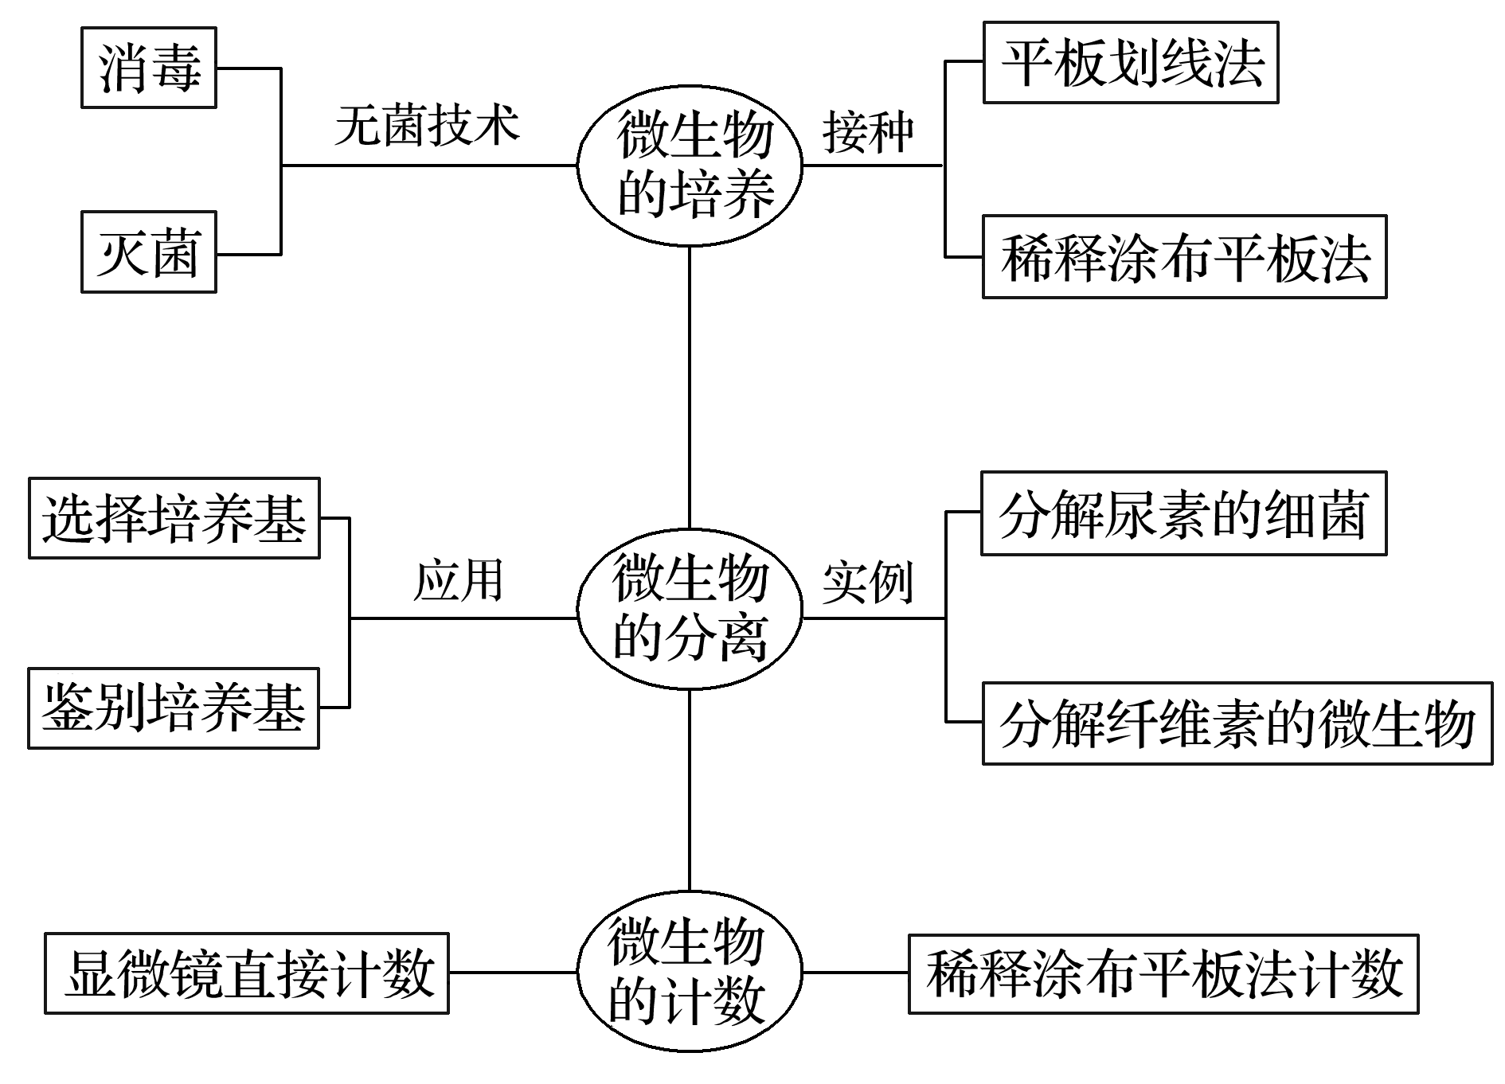
四、网络构建

Slide 15
谢谢您的观看
北京市朝阳区教育研究中心 制作

